Slide 1
Rolėmis grįstas žiniatinklio programų prieigos valdymo
Atliko: Eligijus Kiudys IFM-1/3

Slide 2
Sprendžiama problema
Prieigos valdymo problema – žiniatinklio naudotojų prieigos apribojimas internetiniose puslapiuose arba internetinėse sistemose. Atskiriant reikalinga prieiga prie reikiamų sistemos arba puslapio.

Slide 3
Analizės išvados
Išanalizavus žiniatinklio programų prieigos valdymo problemas pastebėta, kad kuriant prieigos valdymo modelį yra ne viena problema su kuria susiduriama. Visos problemos gali būti suskirstytos į tris pagrindines problemas. Pirmiausia tai yra žinomiausia problema duomenų apsaugos problema. Kita viena iš pagrindinių problemų yra naudotojo konfidencialumas, apie kurį reikia pagalvoti. Paskutinė didelė problema yra sistemos prieiga, reikia pagalvoti apie sistemos apkrovą naudojant prieigos valdymo metodą. Žinoma yra ir kitų problemų su kuriomis galima susidurti.
Išanalizavus žiniatinklio programų prieigos valdymo metodus buvo pastebėta, kad jų yra daug ir skiriasi drastiškai nuo analizuojamo metodo, arba yra metodai yra paremti rolėmis grįsto valdymo metodu.
Atlikus rolėmis grįsto prieigos valdymo metodo analizę buvo suprasta, kad šitas metodas nėra toks lengvas kaip iš pradžių buvo galvota. Buvo pamatytą, kad jį panaudoti reikia daug žingsnių kuriuos reikia atlikti. Pastebėta kaip veikia naudotojų valdymas, rolių valdymas ir licencijų tvarkymas. Išsiaiškinta, kaip turėtų veikti prieigos valdymas iš administratoriaus pusės.

Slide 4
Analizės išvados
Buvo išanalizuota kur žiniatinklyje yra pritaikytas rolėmis grįstas metodas. Buvo pastebėta, kad yra metodų kurie remiasi rolių prieigos valdymo metodus svetainėse, kurios naudoja programinę įrangą susijusią tarp skirtingų puslapių. Taip pat buvo išsiaiškinta kad rolėmis grįstas prieigos valdymo metodas yra naudojamas debesų paslaugoms valdyti.

Slide 5
Tolimesni uždaviniai
Išsiaiškinti, kokie atributai bus naudojami prieigos valdymui
Išsiaiškinti, kaip bus valdomos rolės
Atributu ir rolių apdorojimas
Susiplanuoti kaip bus pritaikomas atributais ir rolėmis grystas prieigos valdymo metodas
Įgivendinti pasirinką metodą

Slide 6
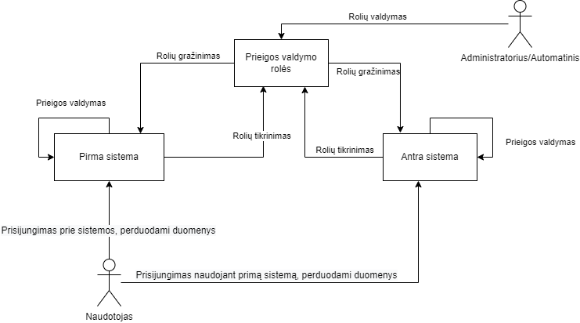
Sprendimo vizija

